Slide 1
MUR MIROIR

Slide 2
Définition
Mur miroir : support mural capable de refléter une scène.
Possible avec une simple surface miroitante
Ou électriquement avec des leds
Ou électromécaniquement avec des moteurs

Slide 3
Objectif
Réaliser un mur miroir électromécanique

Slide 4
Vue d'ensemble

Slide 5
Bête à corne
Rend service à un
Environnement
(salle,un hall ...)
Agit sur une scène
Mur Miroir
Reproduire une silhouette
de la scène.

Slide 6
Diagramme Pieuvre
Environement
(Salle, Hall...)
La scène
Energie
FP1
Mur Miroir
FC1
FC4
FC3
FC2
Support vertical
Opérateur
FP1 : Reproduire une scène dans un environnement.
FC1 : Renvoyer une silhouette de la scène.
FC2 : Permettre le dialogue avec l'opérateur.
FC3 : Permettre sa fixation sur un support.
FC4 : S'adapter à l'énergie disponible.

Slide 7
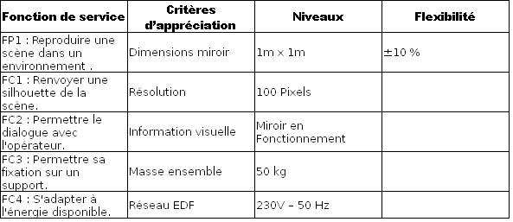
Cahier des charges

Slide 8
Chaîne d'information et d'énergie
ACQUERIR
TRAITER
COMMUNIQUER
ACQUERIR
TRAITER
COMMUNIQUER
Caméra
Arduino
Caméra
Bus I²C
CHAÎNE D'INFORMATION
ALIMENTER
DISTRIBUER
CONVERTIR
TRANSMETTRE
ALIMENTER
DISTRIBUER
CONVERTIR
AGIR
Secteur
Démultiplexeur
Servomoteurs
Cylindres
+ Jantes
Réalisation
Du reflet
CHAÎNE D'ENERGIE

Slide 9
Acquérir : Image

Slide 10
Image
ACQUERIR
TRAITER
COMMUNIQUER
ACQUERIR
TRAITER
COMMUNIQUER
Caméra
Arduino
Caméra
Bus I²C
CHAÎNE D'INFORMATION
ALIMENTER
DISTRIBUER
CONVERTIR
TRANSMETTRE
ALIMENTER
DISTRIBUER
CONVERTIR
AGIR
Secteur
Démultiplexeur
Servomoteurs
Cylindres
+ Jantes
Réalisation
Du reflet
CHAÎNE D'ENERGIE

Slide 11
Transmettre : Cylindre

Slide 12
Cylindre (pixel)
ACQUERIR
TRAITER
COMMUNIQUER
ACQUERIR
TRAITER
COMMUNIQUER
Caméra
Arduino
Caméra
Bus I²C
CHAÎNE D'INFORMATION
ALIMENTER
DISTRIBUER
CONVERTIR
TRANSMETTRE
ALIMENTER
DISTRIBUER
CONVERTIR
AGIR
Secteur
Démultiplexeur
Servomoteurs
Cylindres
+ Jantes
Réalisation
Du reflet
CHAÎNE D'ENERGIE

Slide 13
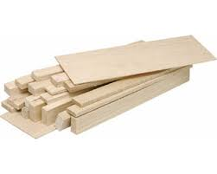
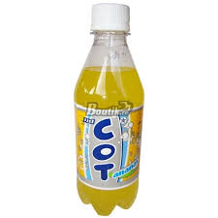
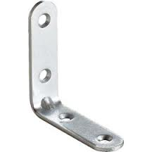
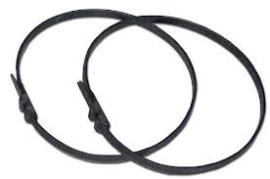
Choix des matériaux :
Balsa pour les jantes :
Bouteille de cot pour le cylindre :
Equerres 50x50 :
Collier de serrage :

Slide 14
D
I
S
P
O
S
I
T
I
O
N
Servomoteurs+ cylindres
camera
Dimensions :
Environ 105x105cm

Slide 15
Dégradé
6cm
19cm

Slide 16
Convertir : Servomoteurs

Slide 17
Servomoteurs
ACQUERIR
TRAITER
COMMUNIQUER
ACQUERIR
TRAITER
COMMUNIQUER
Caméra
Arduino
Caméra
Bus I²C
CHAÎNE D'INFORMATION
ALIMENTER
DISTRIBUER
CONVERTIR
TRANSMETTRE
ALIMENTER
DISTRIBUER
CONVERTIR
AGIR
Secteur
Démultiplexeur
Servomoteurs
Cylindres
+ Jantes
Réalisation
Du reflet
CHAÎNE D'ENERGIE

Slide 18
Scène
Caméra
Master Arduino
Servomoteurs
I2C
16
16
Demux et Arduino

Slide 19
Servomoteurs
- Capables de tourner de 0 à 180 degrés
- Couple suffisant
- Facilement pilotable (compatibilité avec arduino)
- Faible coût (besoin de 256)

Slide 20
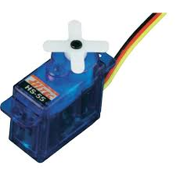
Caractéristiques
-Vitesse : N = 72 tr/min
- Couple : 0,128 N.m
-Dimensions : 23 x 12 x 24 mm
-Poids : 8 g

Slide 21
Pour déterminer le courant utilisé par le servomoteur : mesure de la tension à l'oscilloscope
Bleu : courant
Jaune : consigne
Pas de consigne le courant est constant / une consigne le courant augmente (le servo tourne)

Slide 22
Résistance de 0,47 Ohm utilisée pour la mesure.
Loi d'ohm : U = R x I soit I = U/R
Valeur moyenne de la tension : 122mV.
Application de la loi d ' Ohms :
I = 122.10^-3/0,47 += 0,26 A
Le servomoteur consomme 0,26A.

Slide 23
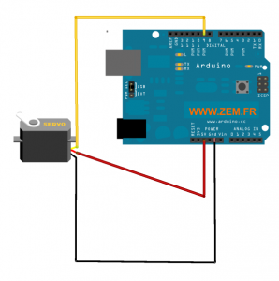
Branchement
Fils : - noir à la masse
- rouge à la tension d'alimentation continue
- jaune au signal de commande

Slide 24
Multiplexage

Slide 25
Multiplexage
ACQUERIR
TRAITER
COMMUNIQUER
ACQUERIR
TRAITER
COMMUNIQUER
Caméra
Arduino
Caméra
Bus I²C
CHAÎNE D'INFORMATION
ALIMENTER
DISTRIBUER
CONVERTIR
TRANSMETTRE
ALIMENTER
DISTRIBUER
CONVERTIR
AGIR
Secteur
Démultiplexeur
Servomoteurs
Cylindres
+ Jantes
Réalisation
Du reflet
CHAÎNE D'ENERGIE

Slide 26
Multiplexage
Qu'est-ce que le multiplexage ?
Pourquoi le multiplexage ?
16x16=256 moteurs !

Slide 27
Scène
Comment ?
Caméra
Master Arduino
Servomoteurs
I2C
16
16
Demux et Arduino

Slide 28
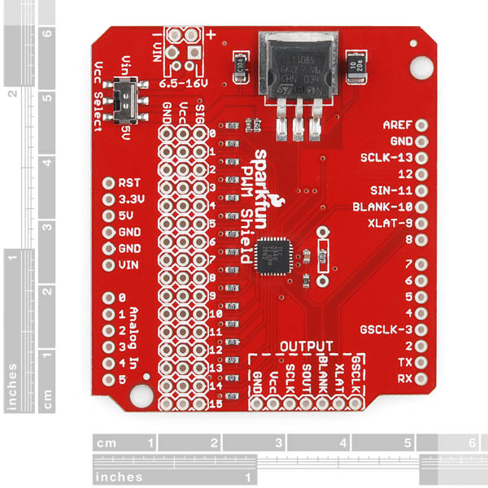
Matériel
avec quoi ?

Slide 29
Algorigramme
E:\algo multiplexage.odg

Slide 30
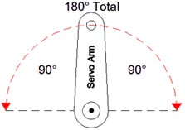
Problème

Slide 31
Traiter & Communiquer
: Arduino & I²C

Slide 32
Traiter & Communiquer
ACQUERIR
TRAITER
COMMUNIQUER
ACQUERIR
TRAITER
COMMUNIQUER
Caméra
Arduino
Caméra
Bus I²C
CHAÎNE D'INFORMATION
ALIMENTER
DISTRIBUER
CONVERTIR
TRANSMETTRE
ALIMENTER
DISTRIBUER
CONVERTIR
AGIR
Secteur
Démultiplexeur
Servomoteurs
Cylindres
+ Jantes
Réalisation
Du reflet
CHAÎNE D'ENERGIE

Slide 33
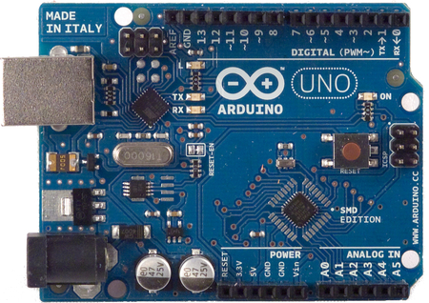
Arduino

Slide 34
Caractéristiques

Slide 35
Scène
Caméra
Master Arduino
Servomoteurs
I2C
16
16
Demux et Arduino

Slide 36
I²C

